Slide 1
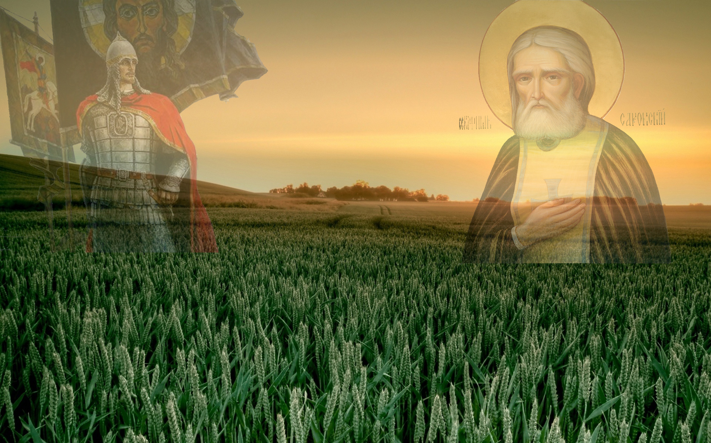
веточи земли Нижегородской

Slide 2
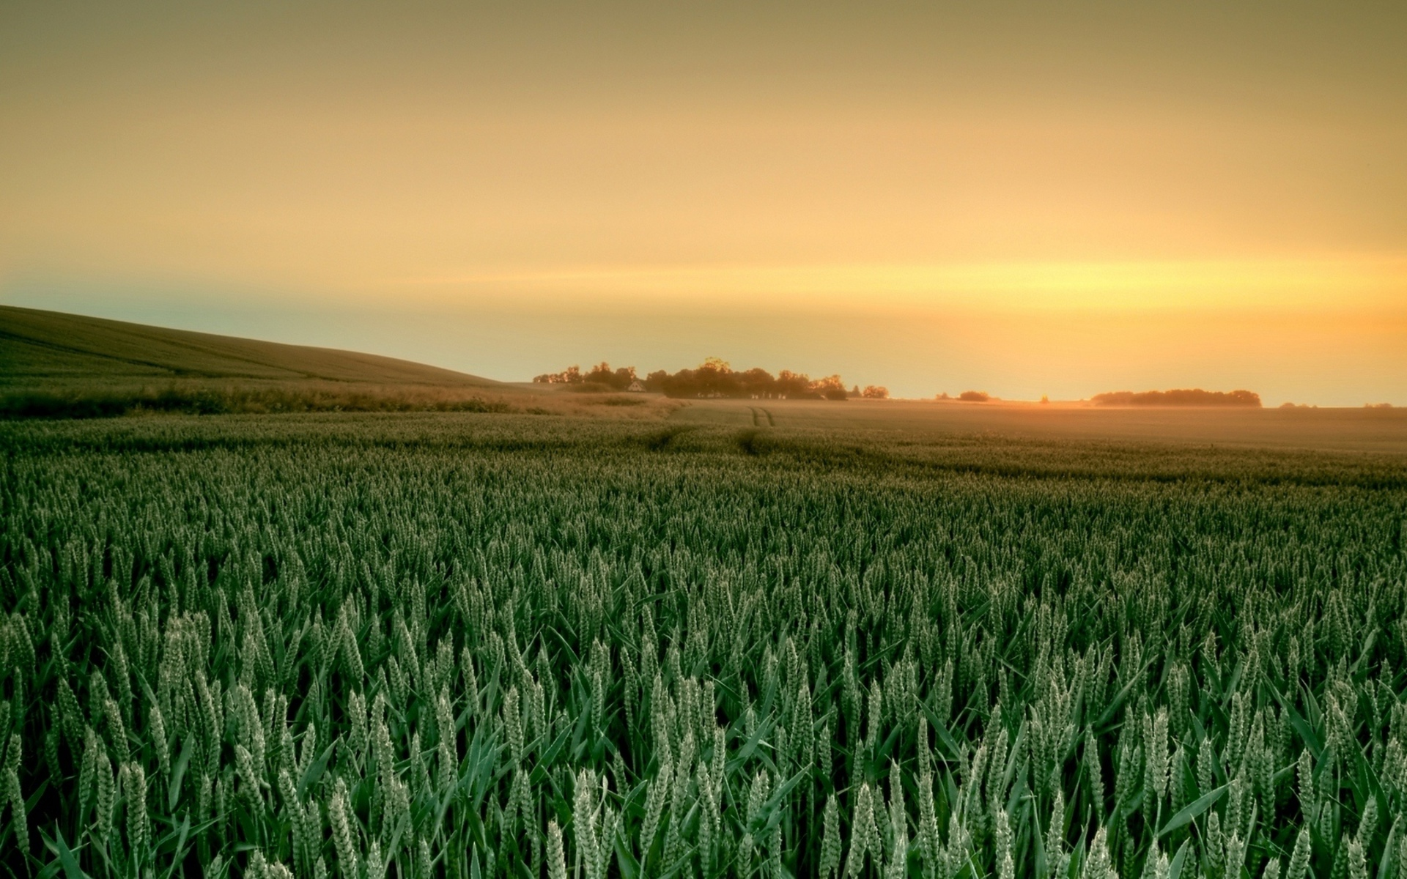
одержание
Святые покровители земли Нижегородской
Нижегородские новомученики

Slide 3
веточи -
особое, специфическое
явление русской культуры, выражающее культ православных святых. Святые Руси были носителями идеала русского народа.

Slide 4
вятые покровители земли Нижегородской

Slide 5
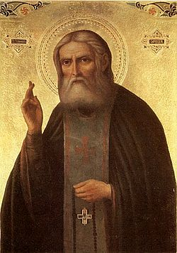
ерафим Саровский
Серафим Саровский родился 19 июля 1759 года, в благочестивой купеческой семье из города Курска.
18 августа 1786 года принял постриг с именем Серафим, что значит, «пламенный»

Slide 6
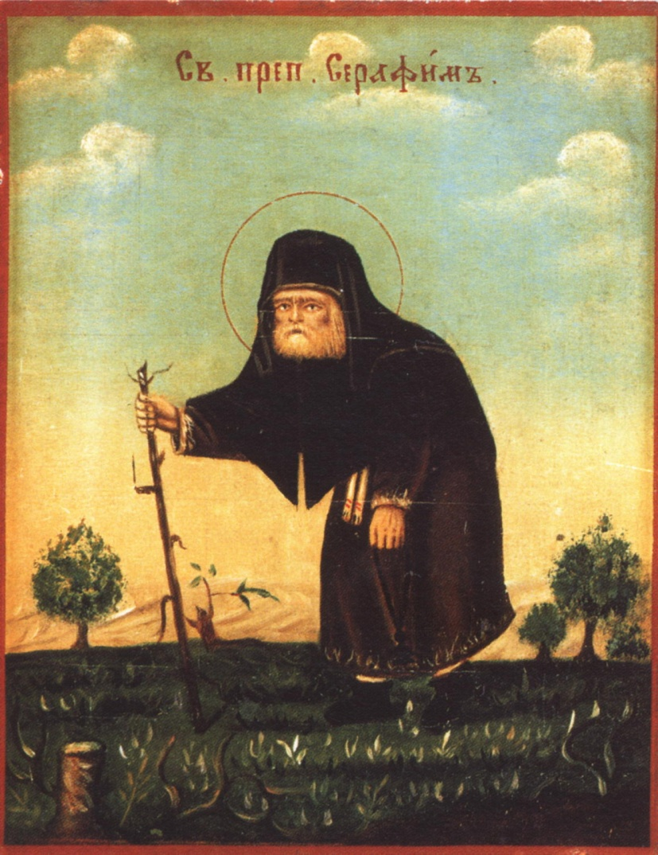
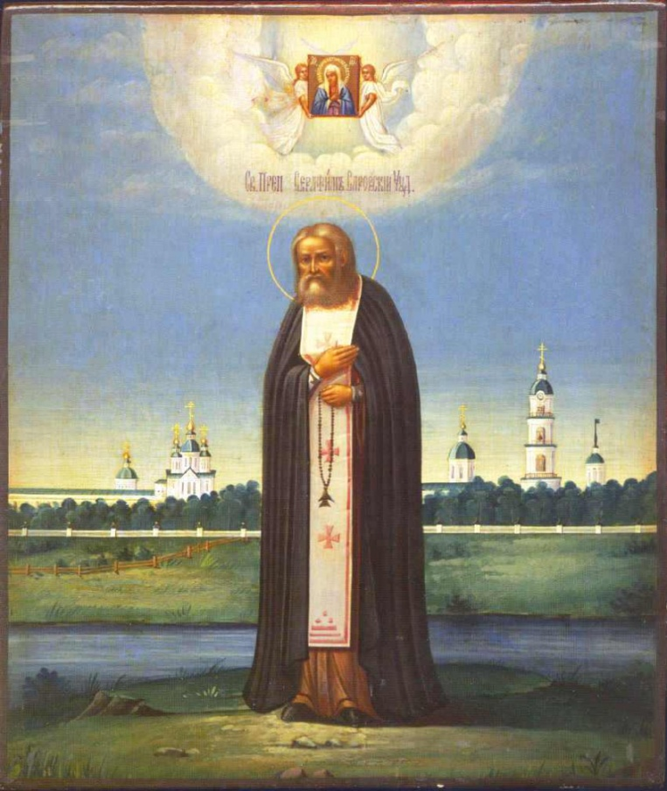
ерафим Саровский

Slide 7
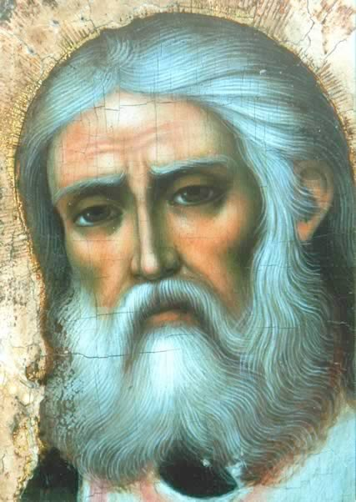
ерафим Саровский
«Христос воскресе, радость моя!» — с этими словами богоносный старец встречал каждого, кто к нему приходил.

Slide 8
ерафим Саровский

Slide 9
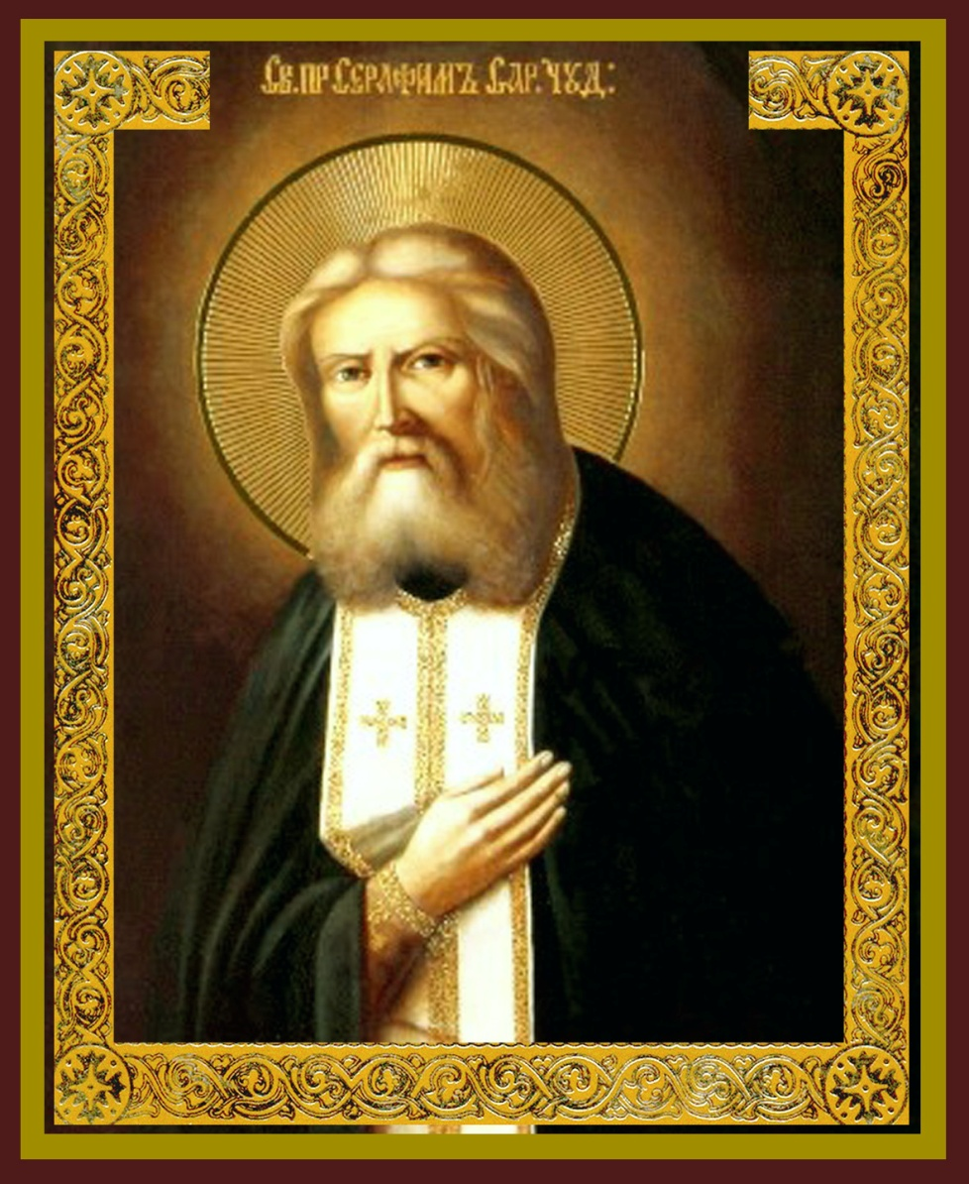
ерафим Саровский
1 августа по новому стилю Православная Церковь празднует обретение нетленных мощей преподобного Серафима Саровского, которое произошло в 1903 году, спустя 70 лет после его смерти. 15 января мы отмечаем преставление преподобного Серафима Саровского.

Slide 10
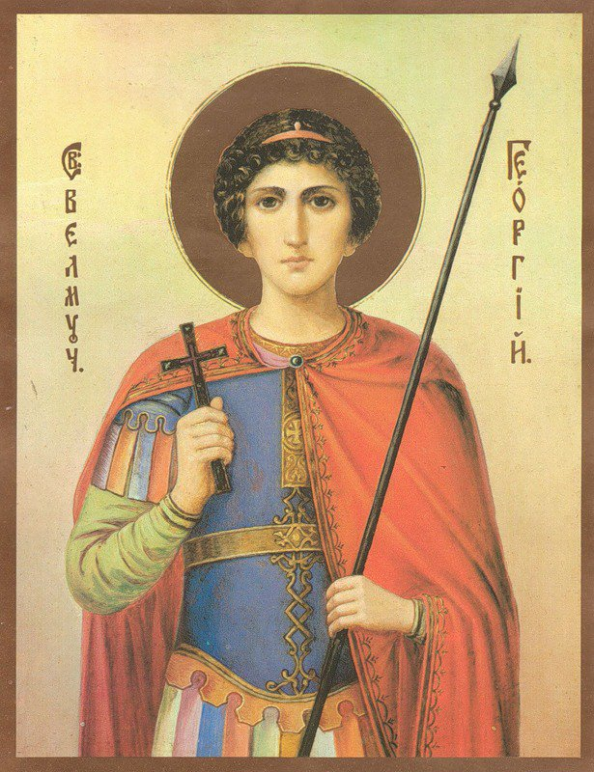
еоргий Всеволодович
Святой князь Георгий (1189—1238) был вторым сыном великого князя Всеволода Большое Гнездо.
В 1212 году, после смерти отца и старшого брата Константина, он унаследовал Владимирский великокняжеский престол.
Им был основан Нижний Новгород.

Slide 11
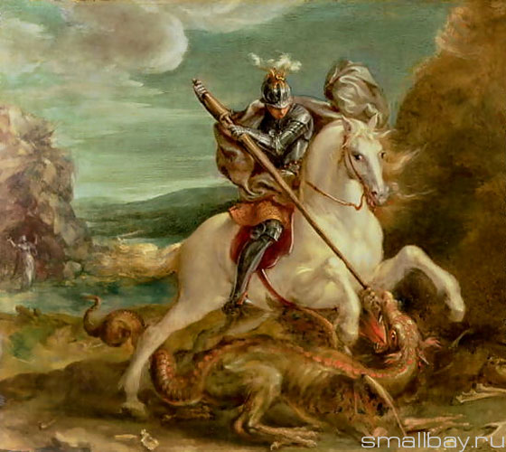
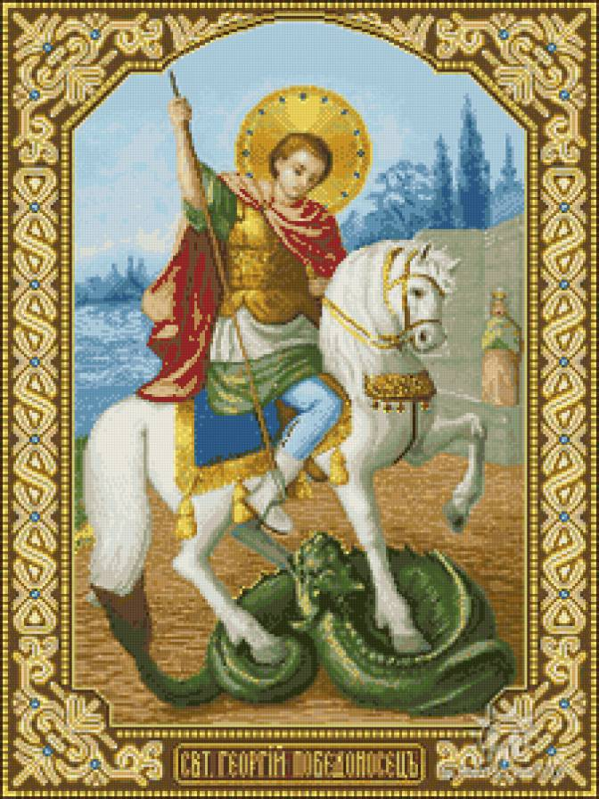
вятой князь Георгий

Slide 12
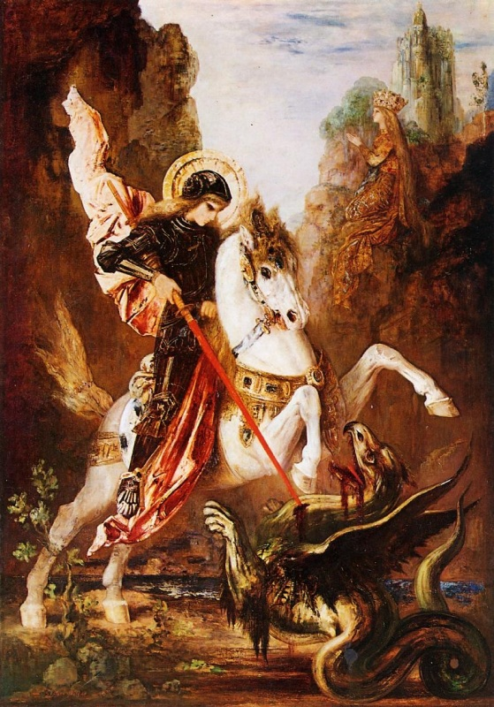
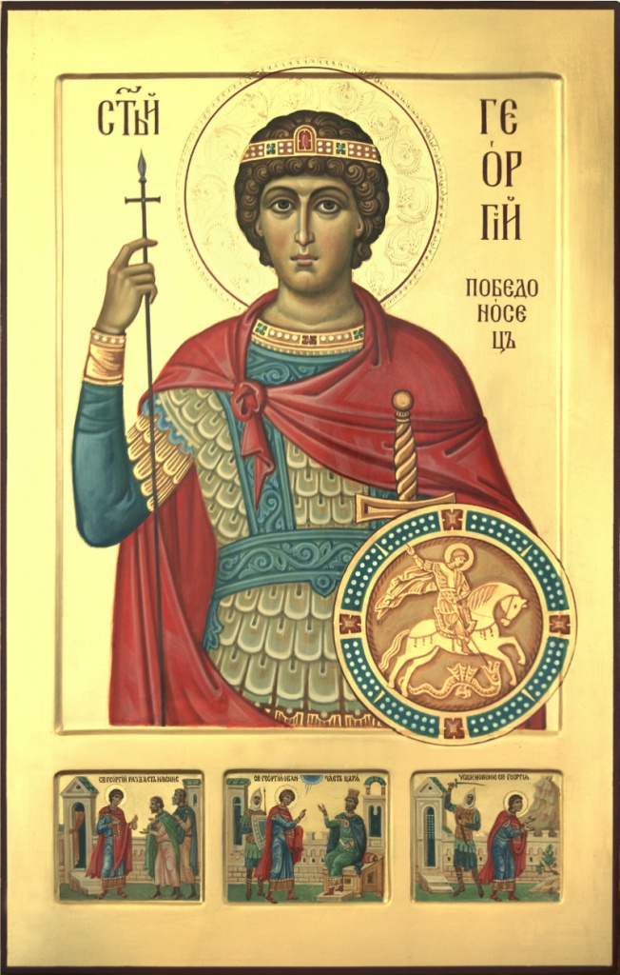
вятой князь Георгий

Slide 13
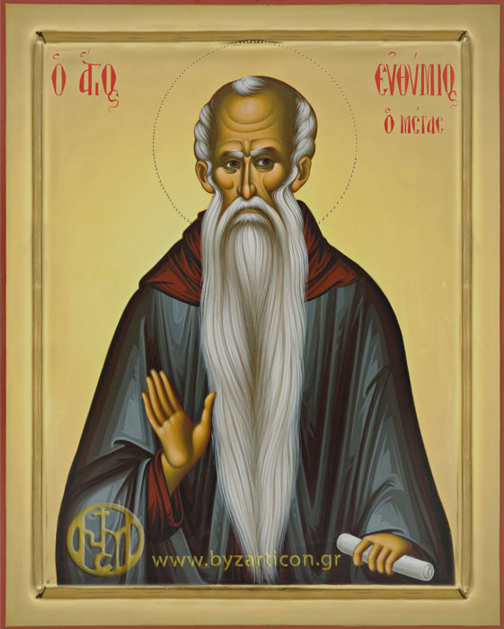
вфимий
Преподобный Евфимий Суздальский родился в 1316 году в Нижнем Новгороде от благочестивых и добродетельных родителей.
С большим прилежанием и усердием, оставив детские игры, учился он читать и разуметь Божественное Писание, благоговейно внимал Слову Божию.

Slide 14
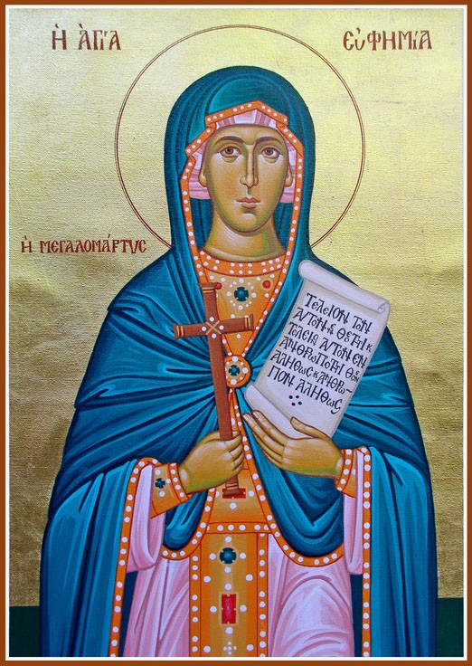
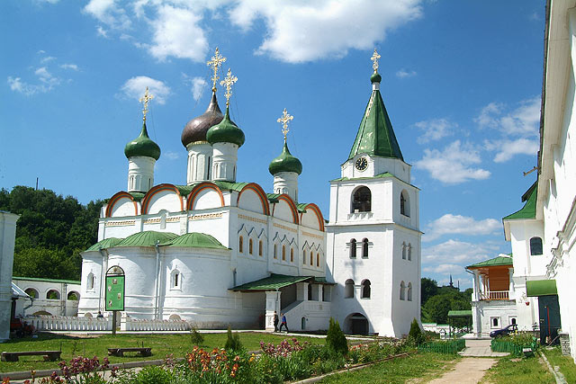
вфимий

Slide 15
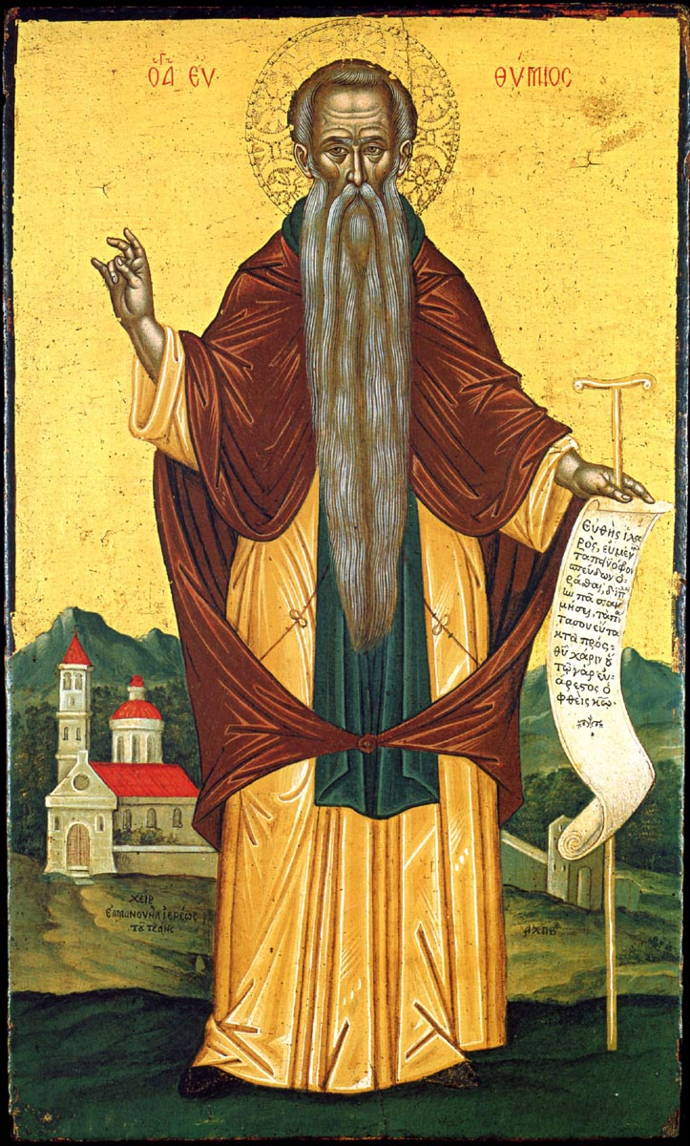
вфимий
В 1352 году благочестивый князь Суздальский Борис Константинович пожелал построить в Суздале монастырь и просил у святого Дионисия строителя и настоятеля новой обители. Выбор святого Дионисия пал на преподобного Евфимия

Slide 16
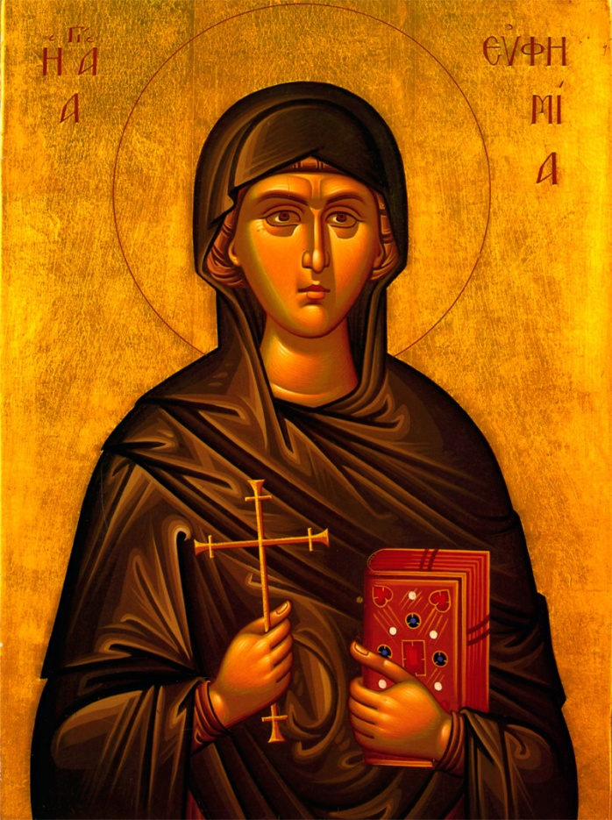
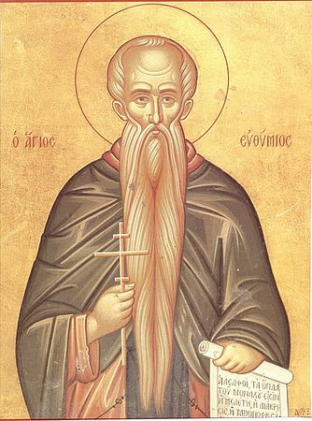
вфимий

Slide 17
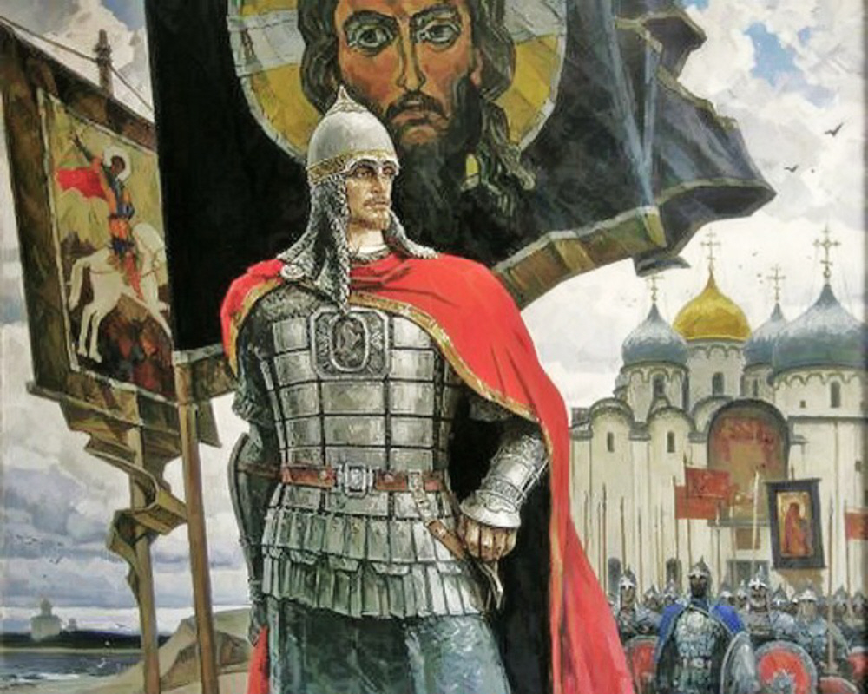
лександр Невский
Святой благоверный князь Александр Невский (1263)

Slide 18
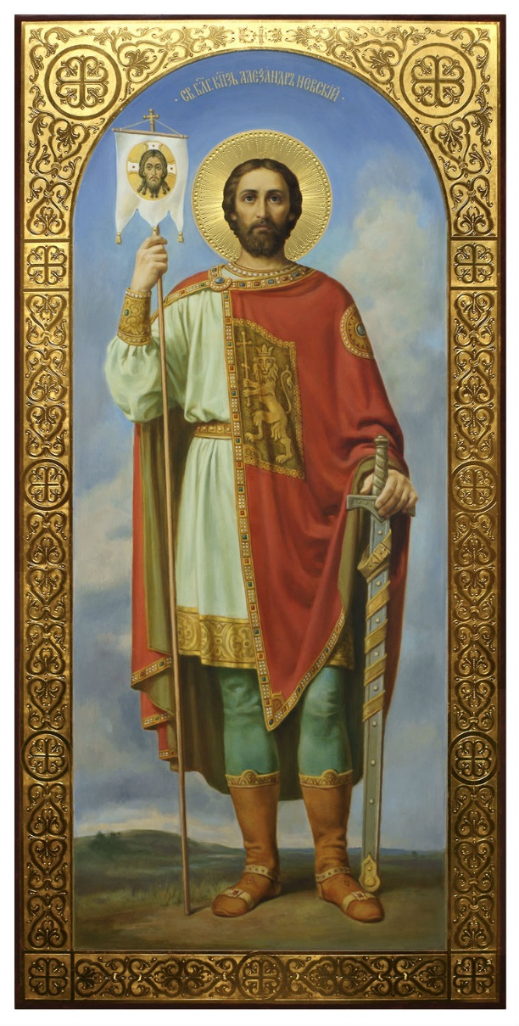
лександр Невский
Великий воин-молитвенник, подвижник и строитель земли Русской.
"Не в силе Бог, а в правде. Иные — с оружием, иные — на конях, а мы Имя Господа Бога нашего призовем!"

Slide 19
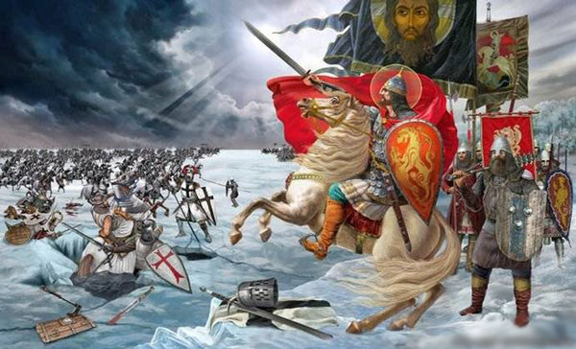
лександр Невский
Сражение на Чудском озере

Slide 20
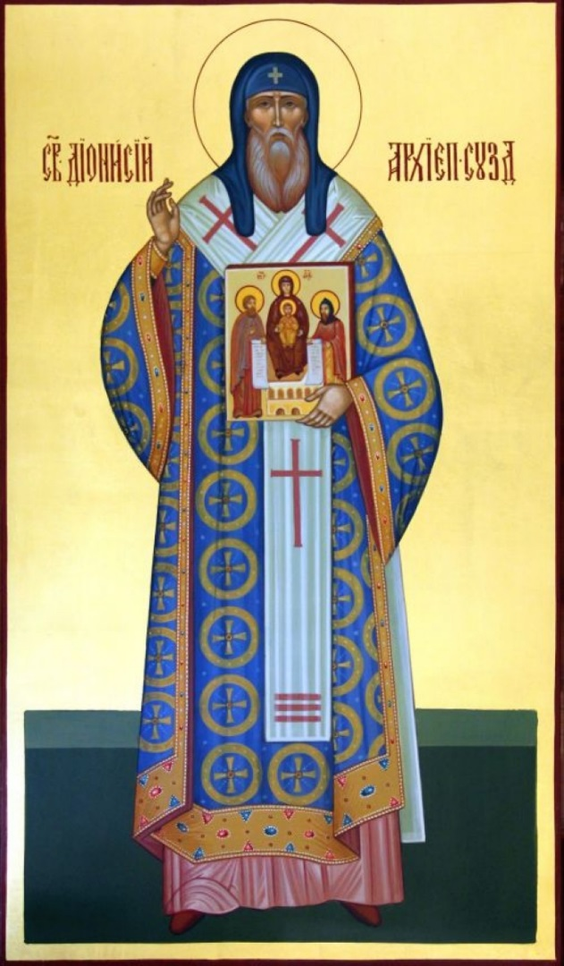
ионисий
Святитель Дионисий, архиепископ Суздальский.
Около 1335 года основал монастырь в честь Вознесения Господня
Под редакцией Дионисия иноком Лаврентием была составлена знаменитая Лаврентьевская летопись

Slide 21
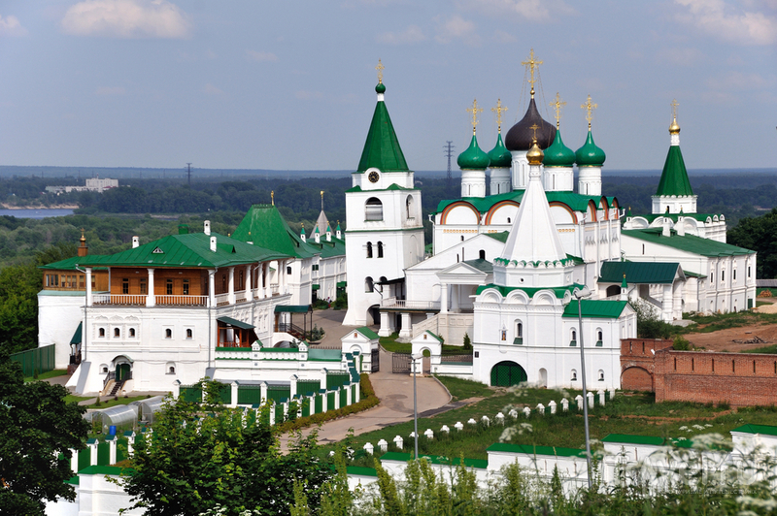
ионисий
Вознесенский Печерский мужской монастырь

Slide 22
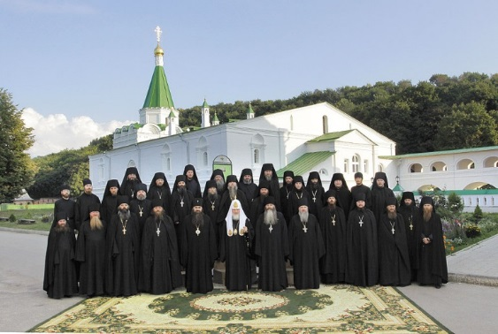
ионисий
Патриарх Кирилл с братией Печерского монастыря

Slide 23
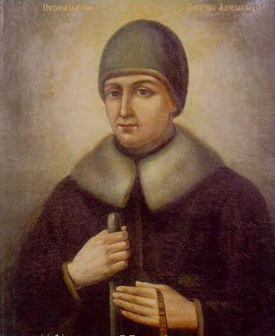
лександра Дивеевская
Преподобная Александра Дивеевская, основательница Дивеевского монастыря (1789)

Slide 24
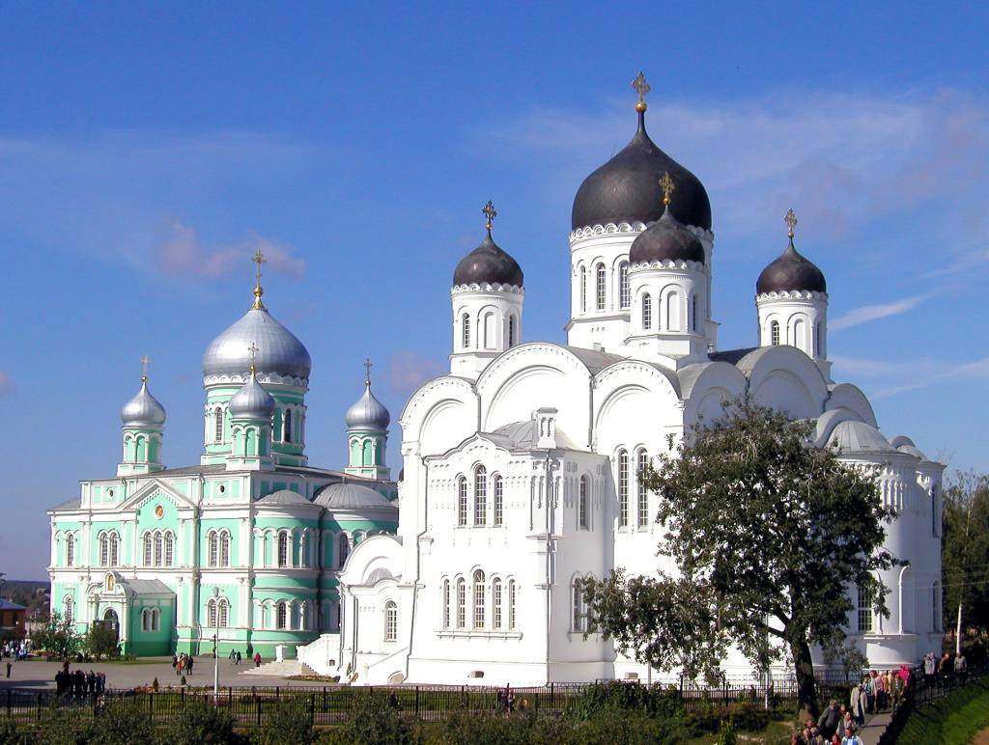
лександра Дивеевская
В центре монастырского двора — два собора: Троицкий (зеленый) и Преображенский (белый)

Slide 25
ижегородские новомученики

Slide 26
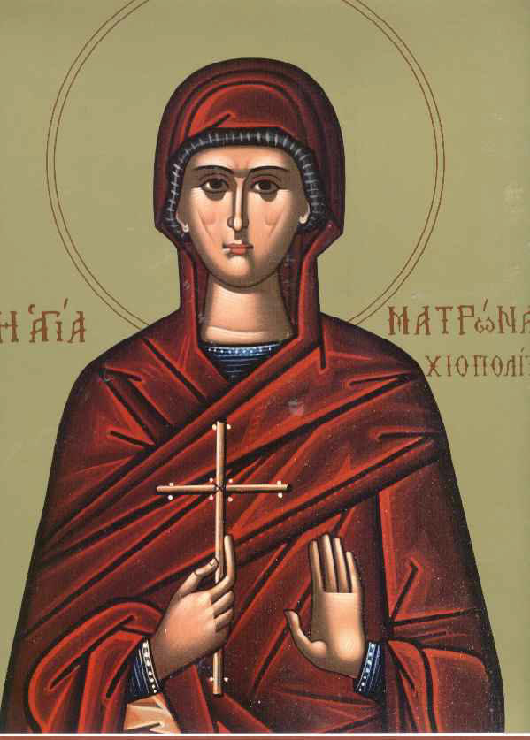
атрона
Матрона Власова родилась в 1889 году в крестьянской семье. 6 лет от роду она осталась без отца и матери и была отдана на воспитание в Серафимо-Дивеевский монастырь.
Инокиня Матрона вместе с тремя дивеевскими сестрами поселилась в селе Кузятове Ардатовского рай. Горьковского края

Slide 27
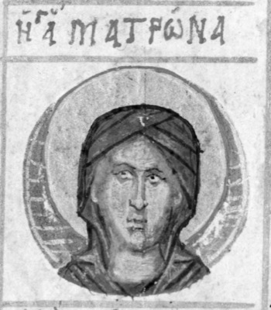
атрона
10 ноября 1937 года матушку арестовали во
второй раз, обвинили в принадлежности к «контрреволюционной церковно-фашистской организации» и приговорили к десяти годам заключения в Карлаг, где она работала в больнице уборщицей.

Slide 28
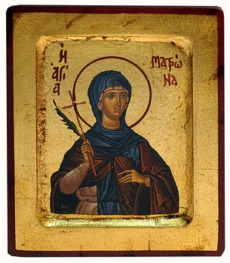
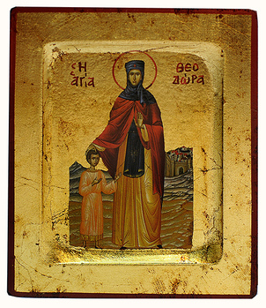
атрона
19 октября 1949 года инокиню Матрону вновь арестовали по материалам старого дела 1937 года. Ее обвинили в проведении «вражеской работы», пытались заставить оговорить священника церкви села Веригина.

Slide 29
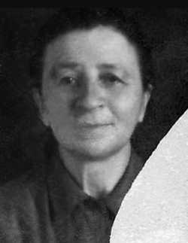
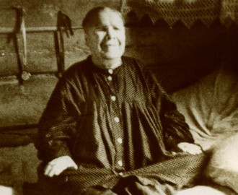
Преподобная исповедница Матрона

Slide 30
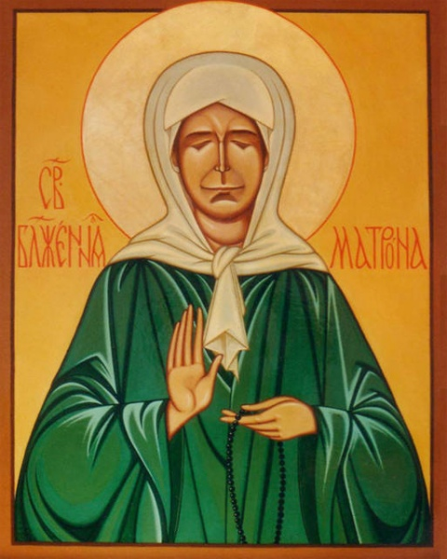
Преподобная исповедница Матрона
6 октября 2001 года решением Священного Синода была причислена к лику святых. Мощи преподобноисповедницы Матроны были обретены 5 сентября 2007 года, после чего были положены в домовой церкви равноапостольной Марии Магдалины Серафимо-Дивеевского монастыря.

Slide 31
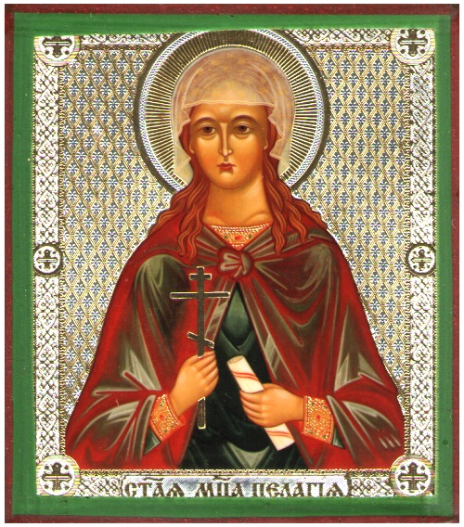
реподобномученица Пелагея
Преподобномученица Пелагия родилась в крестьянской семье в деревне Арга Тамбовской губернии. С четырнадцати лет почти три десятилетия она подвизалась в Серафимо-Дивеевском монастыре, несла послушание портнихи и косца.

Slide 32
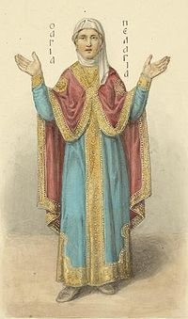
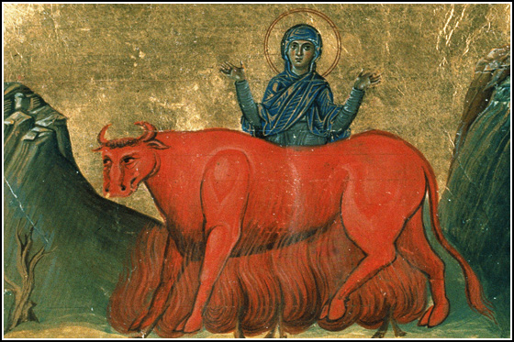
реподобномученица Пелагея

Slide 33
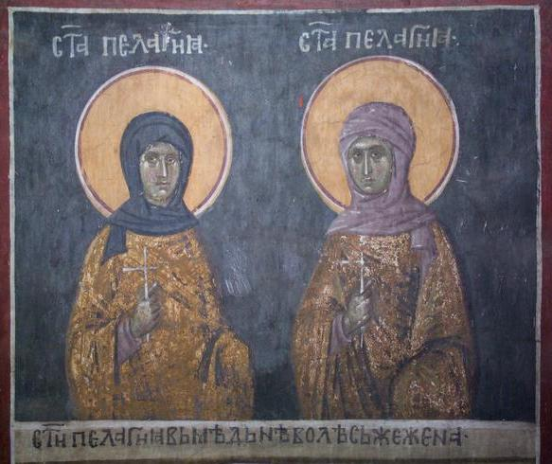
реподобномученица Пелагея
Как и другие дивеевские сестры, которые находили пристанище у верующих людей, инокиня Пелагия и ее старшая сестра инокиня Марфа стали жить при храмах

Slide 34
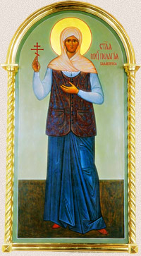
реподобномученица Пелагея
3 ноября 1944 года, инокиня Пелагия умерла и была погребена на лагерном кладбище у поселка Жартас.
6 октября 2001 года было принято решение включить в состав уже прославленного Собора новомучеников и исповедников Российских XX века преподобноисповедницу Пелагию.

Slide 35
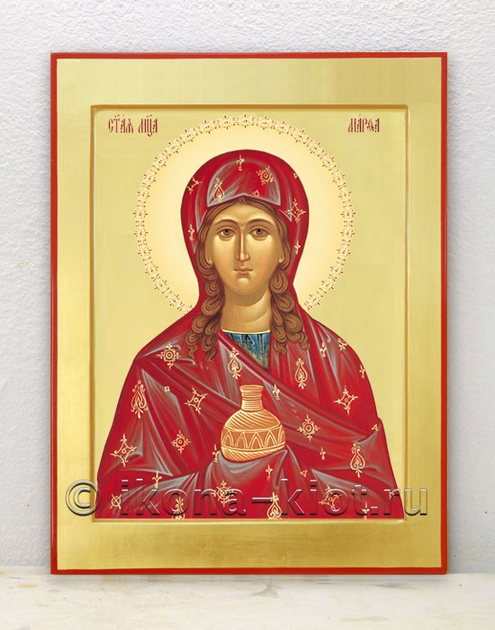
реподобномученица Марфа
Преподобномученица Марфа родилась в 1883 году в деревне Арга Темниковского уезда Тамбовской губернии в семье крестьянина Тимофея Тестова.
В 1914 году она поступила в Серафимо-Дивеевский монастырь Нижегородской губернии, где подвизалась ее родная сестра Пелагия.

Slide 36
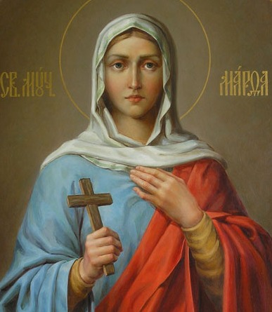
реподобномученица Марфа
Марфа вместе с одной из монастырских сестер поселилась в селе Развилье Борского района Нижегородской области, где стала трудиться при храме. Она была арестована 18 ноября 1937 года и заключена в нижегородскую тюрьму

Slide 37
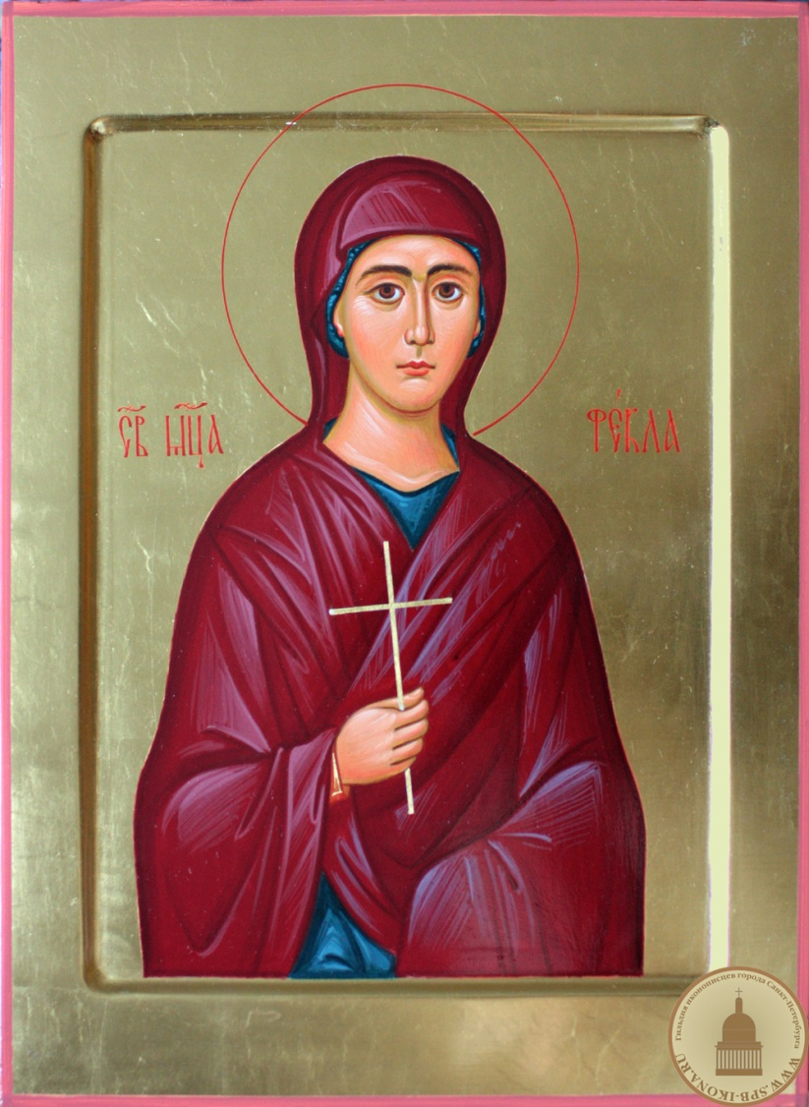
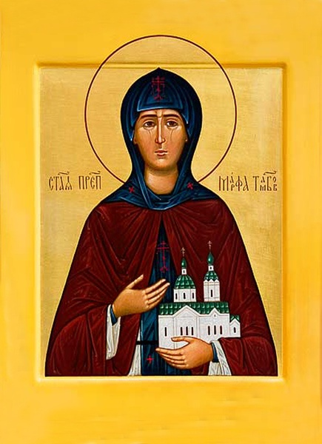
реподобномученица Марфа

Slide 38
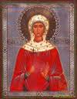
реподобномученица Марфа
13 декабря 1937 года тройка НКВД приговорила инокиню Марфу к восьми годам заключения в исправительно-трудовом лагере, и 3 мая 1938 года она прибыла в одно из отделений Карагандинского лагеря и была отправлена на общие работы.

Slide 39
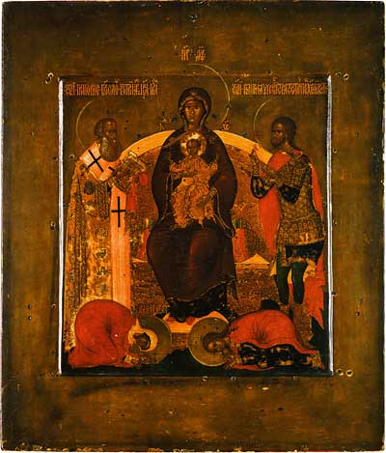
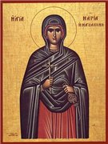
реподобномученица Марфа
Инокиня Марфа (Тестова) скончалась 26 апреля 1941 года в лагерной больнице и в тот же день была погребена на кладбище близ селения Спасское.

Slide 40
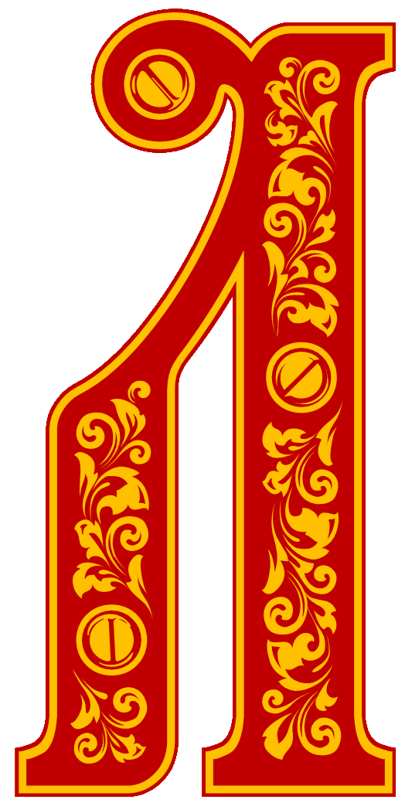
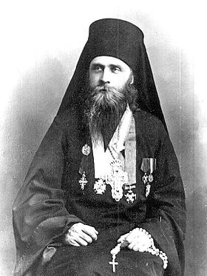
аврентий
Священномученик Лаврентий (Князев), епископ Балахнинский, настоятель Печерского монастыря (1918)

Slide 41
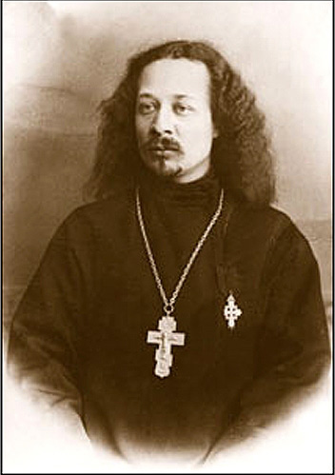
ихаил Гусев
Священномученик пресвитер Михаил Гусев

Slide 42
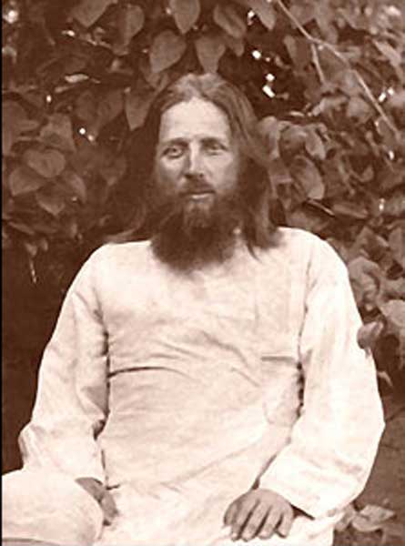
аков Гусев
Священномученик Иаков Гусев (1937)

